Slide 1
Variasi Jumlah dan Struktur Kromosom
Dr. Henny Saraswati, M.Biomed

Slide 2
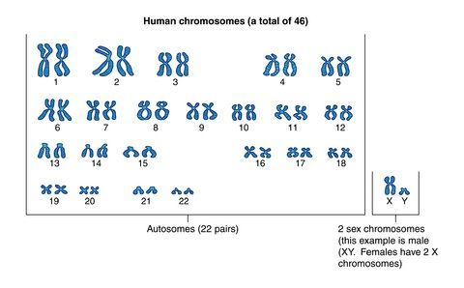
Variasi Struktur Kromosom
Kromosom bisa dibedakan karena variasi letak sentromer sentromernya → metasentrik, submentasentrik, akrosentrik dan telosentrik

Slide 3
Variasi Jumlah Kromosom
Perubahan struktur ini bisa juga disebabkan karena adanya :
Pindah silang
Delesi
Duplikasi
Inversi
Translokasi

Slide 4
Delesi
Hilangnya satu segmen kromosom
Hal ini bisa terjadi karena proses pindah silang terjadi pada tempat yang salah

Slide 5
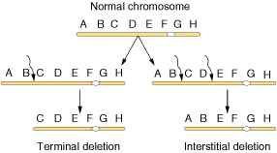
Delesi
Macam-macam delesi :
Delesi terminal → terjadi pada bagian ujung kromosom
Delesi interstisial → terjadi di dalam kromosom

Slide 6
Duplikasi
Penambahan segmen kromosom pada satu kromosom
Hal ini terjadi karena kesalahan dalam proses rekombinasi

Slide 7
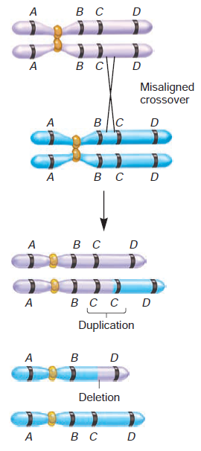
Duplikasi

Slide 8
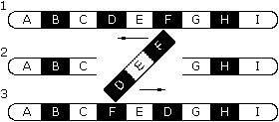
Inversi
Penataan struktur kromosom pada satu kromosom
Hal ini terjadi karena segmen-segmen dalam kromosom akan terpecah dan kemudian melakukan penataan kembali

Slide 9
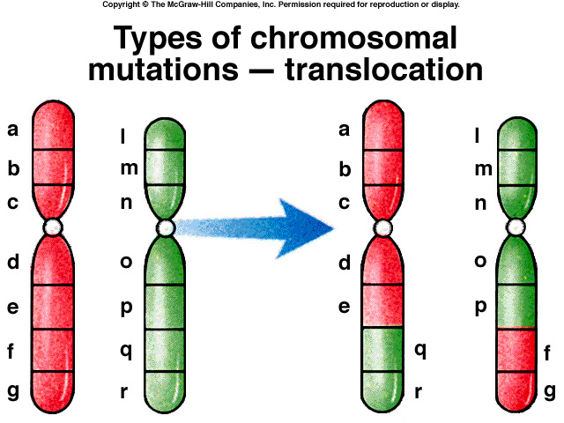
Translokasi
Proses penataan kromosom karena adanya pindah silang antara kromosom-kromosom non homolog

Slide 10
Translokasi
Macam-macam translokasi :
Translokasi sederhana → apabila fragmen salah satu kromosom berpindah ke kromosom lain (non homolog)
Translokasi resiprokal →apabila fragmen dari kedua kromosom yang berbeda saling berpindah tempat

Slide 11
Translokasi sederhana

Slide 12
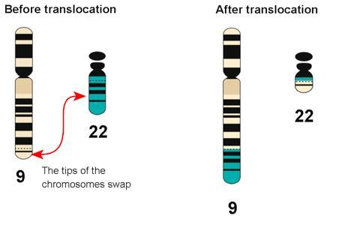
Translokasi resiprokal

Slide 13
Delesi kromosom bisa menyebabkan kecacatan pada individu
Hal ini disebabkan karena adanya beberapa gen yang hilang
Gen ini berperan dalam fungsi normal suatu organisme
Contohnya adalah individu dengan sindrom Cri-du-chat

Slide 14
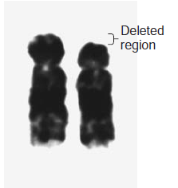
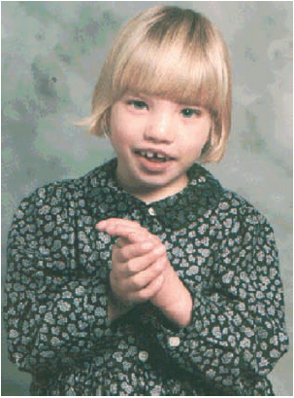
Sindrom Cri-du-chat
Penyebabnya adalah delesi pada kromosom no 5
Menyebabkan adanya defisiensi mental, raut muka yang khas, pada saat bayi tangisannya seperti suara kucing

Slide 15
Duplikasi Kromosom tidak banyak menyebabkan suatu penyakit pada individu
Hal ini dikarenakan duplikasi kromosom pada daerah yang salah yang jarang sekali terjadi
Salah satu penyakit yang disebabkan oleh duplikasi kromosom adalah penyakit Charcot-Marie-Tooth

Slide 16
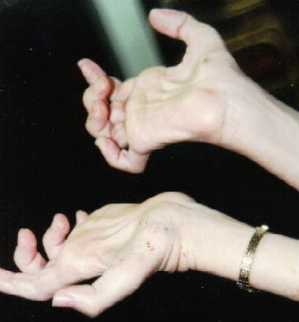
Penyakit Charcot-Marie-Tooth
Penyakit ini disebabkan oleh adanya duplikasi pad kromosom 17
Mengakibatkan gangguan pada saraf sensori dan motorik (berjalan, berbicara, menelan makanan, dll)
Terdapat beberapa gejala yang nampak, seperti bentuk kaki dan jari tangan yang khas akibat kelemahan otot

Slide 17
Translokasi kromosom juga bisa menyebabkan suatu penyakit
Translokasi bisa juga menyebabkan penyakit apabila terdapat segmen-segmen kromosom yang penting terdelesi atau terduplikasi
Bisa menyebabkan penyakit bahkan kematian
Contohnya pada individu dengan sindom Down

Slide 18
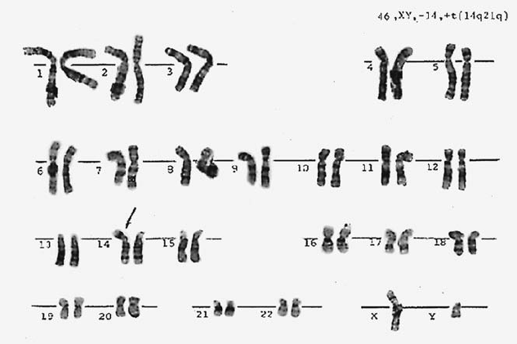
Kariotipe individu dengan sindrom Down: kromosom no 14 mengalami translokasi segmen dari kromosom 21

Slide 19
Variasi Jumlah Kromosom
Makhluk hidup bervariasi jumlah kromosomnya
Dalam satu sepsies juga bisa bervariasi jumlah kromosomnya
Spesies dengan jumlah kromosom tertentu disebut euploidi

Slide 20
Variasi jumlah kromosom pada lalat buah
Lalat buah yang normal memiliki jumlah kromosom 8 → 4 set kromosom berpasangan
Namun ada juga yang memiliki 12 kromosom → 4 set 3 kromosom (triploid, 3n)
Ada juga yang 16 kromosom (tetraploid, 4n)
Triploid dan tetraploid disebut juga poliploidi

Slide 21
Aneuploidi pada lalat buah
Jumlah kromosom tidak sama per set nya
Satu set kromosom bisa terdiri lebih dari 2 atau hanya satu kromosom
Bisa terdiri dari trisomi (2n+1) atau monosomi (2n-1)

Slide 22
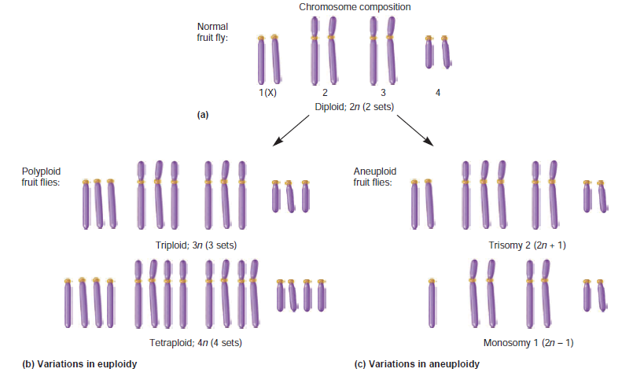

Slide 23
Aneuploidi pada manusia bisa menyebabkan fenotipe abnormal
Aneuploidi bisa terjadi pada autosom maupun kromosom kelamin
Pada autosom terjadi pada kromosom 13,18 dan 21
Selain ketiga autosom tersebut menyebabkan kematian pada tahap janin
Pada kromosom kelamin bisa terjadi trisomi-X, trisomi-Y, monosomi

Slide 24
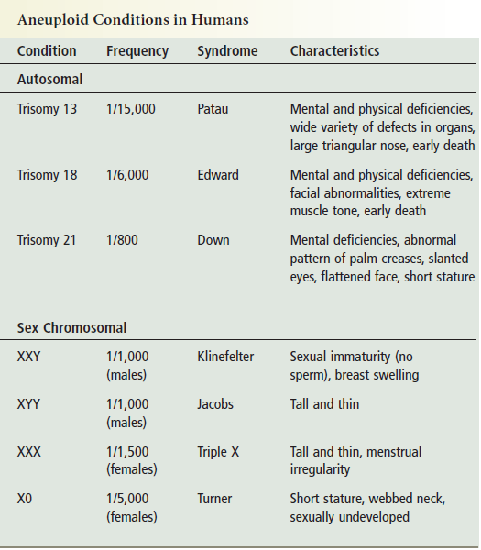

Slide 25
Sindrom Klinefelter
Terjadi penambahan kromosom X
Individu adalah laki-laki
Gejalanya :
Ukuran testis lebih kecil dan tidak memproduksi testosteron
Keterlambatan pubertas
Munculnya payudara seperti wanita
Tidak banyak rambut yang tumbuh di tubuh dan muka

Slide 26
Sindrom Jacob
Adanya kelebihan kromosom Y
Fenotipe tidak jauh berbeda dengan individu normal
Dihubungkan dengan keterlambatan bicara, penguasaan bahasa dan proses belajar

Slide 27
Sindrom Turner
Terjadi karena kekurangan kromosom X
Individu adalah wanita
Mengalami fungsi ovarium yang melemah → menghasilkan sel telur yang cepat sekali mati
Tidak mengalami pubertas
Tubuh pendek
(www.emaze.com)

Slide 28
Bagaimana kariotipe individu dengan sindrom klinefelter, jacobs dan turner?

